Slide 1


道
德
讲堂

Slide 2
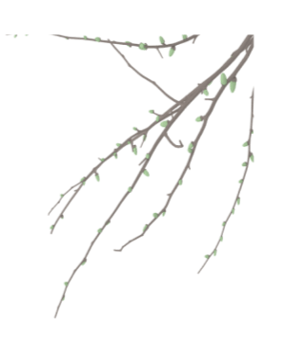


https://www.ypppt.com/
什么是讲道德
？
用浅显明白的语言解释就是：道德是人类分辨善恶的标准。直白点就是区分好与坏的标准。知道什么是好，什么是坏；什么是对的，什么是错的。善恶美丑，是非好坏，很简单。讲道德就是与人为善。

Slide 3


道
道路，
引申为事物运动变化的规律或人们必须遵循的社会行为的准则、规矩、规范。

Slide 4
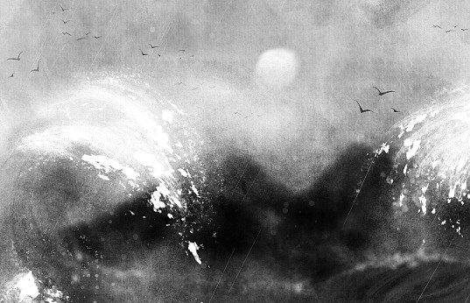
德
德者，得也，得事宜也。
——（东汉）刘熙
德，外得于人，内得于已也。
——（东汉）许慎

Slide 5
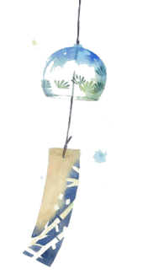

壹 · 唱歌曲
目录
贰 · 学模范
叁 · 诵经典
肆 · 谈感悟
伍 · 孝文化
陆 · 送吉祥

Slide 6

唱歌曲

Slide 7

学模范

Slide 8
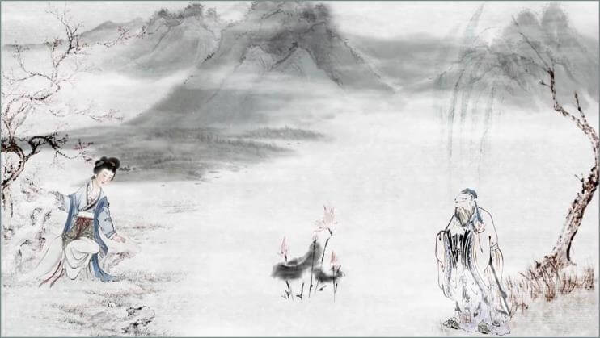
讲道德其实很容易
也许有人认为，道德这个概念这么大、这么宽泛、这么厚重，让我来传承道德、践行道德、弘扬道德，我是不是有点担当不起。其实我们大家可以不要这样认为，只需从身边人身边事做起，从一点一滴做起，从内心的本真做起。道德可以很大，胸怀天下、博爱万物；也可以很小，身边事、身边人，一句温暖的话、一个善意的眼神、一点小小的帮助。

Slide 9
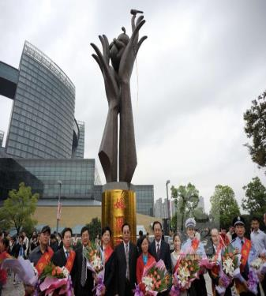
吴菊萍
讲道德其实很容易
“最美妈妈”
2011年7月2日，在杭州市滨江区白金海岸小区，两岁的妞妞趁奶奶不注意，爬上了窗台，一不小心从10楼的家中掉了下来。刚好从这里路过的吴菊萍在千钧一发之际踢掉高跟鞋，张开双臂冲过去接住了妞妞。被紧急送往医院后，吴菊萍被诊断为左手臂多处粉碎性骨折，尺桡骨断成三截，预计半年后才能康复。而逃过一劫的妞妞在10天后苏醒过来。事件发生时吴菊萍自己的孩子只有7个月大，尚在哺乳期。因为此事，吴菊萍被网友评为“最美妈妈”因为吴菊萍的感人事迹，国家工艺美术大师韩美林专门创作了雕塑《妈妈的手》，矗立在杭州钱江新城青少年发展中心东北角的休憩广场，成为杭州著名的“爱心地标”。

Slide 10
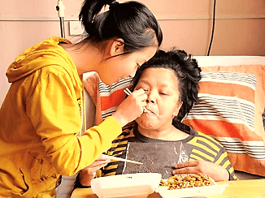
讲道德其实很容易
孟佩杰
孝顺女孩
孝顺女孩孟佩杰，5岁那年父亲遭遇车祸身亡，母亲将她送给别人领养，不久自己也因病去世。在新的家庭，孟佩杰还是没能过上幸福生活。养母刘芳英在三年后瘫痪在床，养父不堪生活压力，一走了之。孟佩杰从8岁时就独自上街买菜，每天给养母穿衣、刷牙洗脸、换尿布、喂饭，十余年如一日。2009年，孟佩杰考入山西师范大学临汾学院，为了照顾养母方便，孟佩杰在学校附近租了房子，带着养母一起去上大学。不少好心人知道了她的事迹，提出要帮助她，都被孟佩杰婉拒了，她坚持自己来照顾养母。

Slide 11
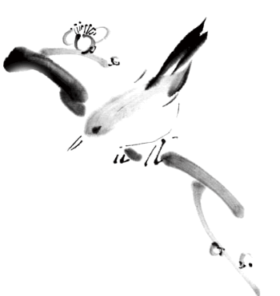
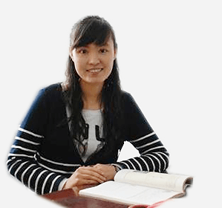
讲道德其实很容易
2012年5月8日晚，正当黑龙江省佳木斯市十九中学一群学生准备过马路时，一辆客车突然失控冲了过来，与前方停在路边的另一辆客车追尾相撞，被撞客车猛力冲向正要过马路的学生。危险瞬间，本可以躲开逃生的女教师张丽莉，奋不顾身去救学生，自己被卷入车轮下，双腿粉碎性骨折，高位截肢。张丽莉的事迹迅速传遍佳木斯市、黑龙江省、全国各地，她的伤情也牵动着人们的心，人们通过各种方式为这位“最美女教师”祈祷、祝福。中共中央政治局委员、国务委员刘延东到医院看望慰问张丽莉老师并夸她人长得美、心灵也美时，张丽莉回答：“我身上流淌着中国人的血，我们有中国人最美好的传统——善良，谢谢您。”
张丽莉
“最美女教师”

Slide 12
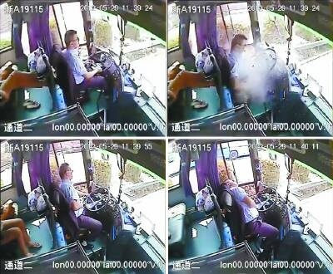
讲道德其实很容易
杭州的普通大巴司机吴斌，2012年5月29日中午当他开车以每小时90公里的速度行驶在高速路上，一块数斤重的铁片从天而降，在击碎挡风玻璃后直接刺入吴斌的腹部，导致其整个肝脏破裂、多根肋骨折断。虽剧痛难忍，吴斌却仍完成了靠边停车、拉手刹、打开双闪灯等保障安全的动作，最后还挣扎着站起来对乘客说：“别乱跑，注意安全。”6月1日吴斌因伤重不幸去世。

Slide 13
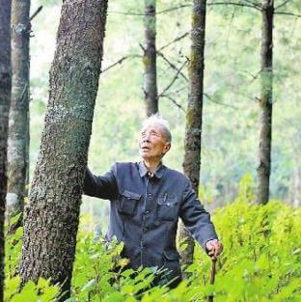
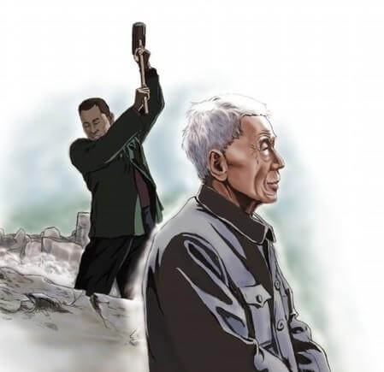
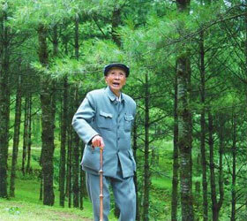
讲道德其实很容易
“草鞋书记”杨善洲 ，原任保山地委书记、退休后主动放弃进省城安享晚年的机会，义无反顾扎根大亮山，义务植树造林，艰苦创业，一干就是22年，建成面积5.6万亩，价值3亿元的林场，并且将林场无偿上交给国家。
杨善洲
“草鞋书记”

Slide 14
身边有这样的人吗？

Slide 15

诵经典

Slide 16

中国的传统道德
四维（礼、义、廉、耻）
五常（仁、义、礼、智、信）
四字（忠、孝、节、义）
八德（忠孝、仁爱、信义、和平）

Slide 17
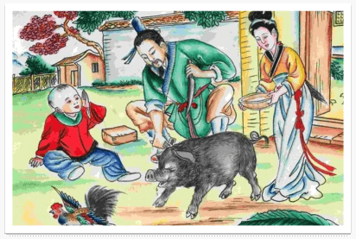
守信篇【曾子杀猪】
一个晴朗的早晨，曾子的妻子梳洗完毕，换上一身干净整洁的蓝布新衣，准备去集市买一些东西。她出了家门没走多远，儿子就哭喊着从身后撵了上来，吵着闹着要跟着去。孩子不大，集市离家又远，带着他很不方便。因此曾子的妻子对儿子说：“你回去在家等着，我买了东西一会儿就回来。你不是爱吃酱汁烧的蹄子、猪肠炖的汤吗?我回来以后杀了猪就给你做。”这话倒也灵验。她儿子一听，立即安静下来，乖乖地望着妈妈一个人远去。
曾子的妻子从集市回来时，还没跨进家门就听见院子里捉猪的声音。她进门一看，原来是曾子正准备杀猪给儿子做好吃的东西。她急忙上前拦住丈大，说道：“家里只养了这几头猪，都是逢年过节时才杀的。你怎么拿我哄孩子的话当真呢?”曾子说：“在小孩面前是不能撒谎的。他们年幼无知，经常从父母那里学习知识，听取教诲。如果我们现在说一些欺骗他的话，等于是教他今后去欺骗别人。虽然做母亲的一时能哄得过孩子，但是过后他知道受了骗，就不会再相信妈妈的话。这样一来，你就很难再教育好自己的孩子了。”曾子的妻子觉得丈夫的话很有道理，于是地帮助曾子杀猪去毛、剔骨切肉。没过多久，曾子的妻子就为儿子做好了一顿丰盛的晚餐。

Slide 18
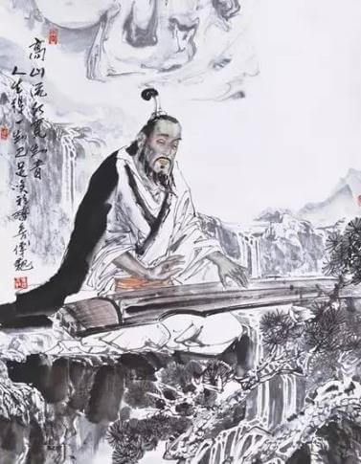
重义篇【高山流水觅知间】
早在公元前四世纪的春秋战国时代，郑国人列御寇在《列子·汤问》中记载，“伯牙善鼓琴，钟子期善听。伯牙鼓琴，志在高山，钟子期曰：‘善哉，峨峨兮若泰山。’志在流水，钟子期曰：‘善哉，洋洋兮若江河。’……”
无论是“志在高山”，还是“志在流水”，伯牙在曲中每表现某一主题或意象时，钟子期必能领会其意。一日，伯牙与钟子期共游于泰山之阴，逢暴雨，二人止步于岩下。伯牙心情郁闷，于是弹奏了一会琴。琴曲起初表现的是雨落山涧的情景，接着模拟山流暴涨和岩土崩塌之音。每段曲弹奏完毕，钟子期“辄穷其趣”，把曲中意象说的穷极通透。伯牙于是离开琴而叹道：“善哉，善哉，阁下能听出曲中志趣，君所思即是我所思啊，我哪里能隐藏的了我的音声呢？”于是二人成为人生知己。但《列子》中并无伯牙因钟子期离世而从此不再鼓琴的内容。

Slide 19

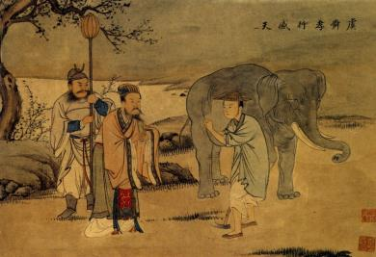
敦亲篇【虞舜孝亲】
舜，传说中的远古帝王，五帝之一，姓姚，名重华，号有虞氏，史称虞舜。相传他的父亲瞽叟及继母、异母弟象，多次想害死他：让舜修补谷仓仓顶时，从谷仓下纵火，舜手持两个斗笠跳下逃脱；让舜掘井时，瞽叟与象却下土填井，舜掘地道逃脱。事后舜毫不嫉恨，仍对父亲恭顺，对弟弟慈爱。他的孝行感动了天帝。舜在厉山耕种，大象替他耕地，鸟代他锄草。帝尧听说舜非常孝顺，有处理政事的才干，把两个女儿娥皇和女英嫁给他；经过多年观察和考验，选定舜做他的继承人。舜登天子位后，去看望父亲，仍然恭恭敬敬，并封象为诸侯。

Slide 20

谈感悟

Slide 21

社会主义核心价值体系
党的十六届六中全会通过的《中共中央关于构建社会主义和谐社会若干重大问题的决定》深刻揭示了社会主义核心价值体系的内涵，明确提出了社会主义核心价值体系的内容。社会主义核心价值观是社会主义核心价值体系的内核最高抽象。2006年十六届六中全提出“社会主义核心价值体系”，学界对社会主义核心价值观的概括展开深入探讨。
2012年11月8日中共十八大报告，明确提出“三个倡导”，即“倡导富强、民主、文明、和谐，倡导自由、平等、公正、法治，倡导爱国、敬业、诚信、友善，积极培育社会主义核心价值观”，这是对社会主义核心价值观的最新概括。

Slide 22
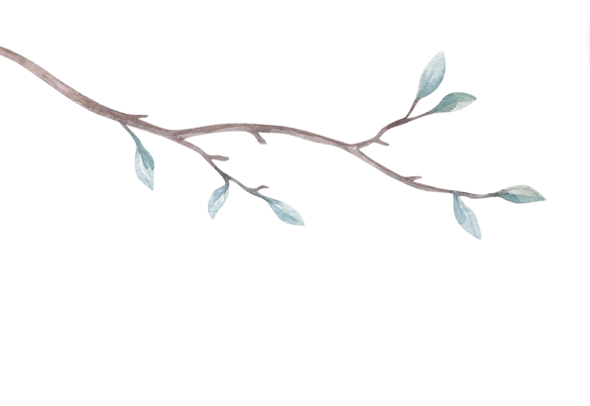
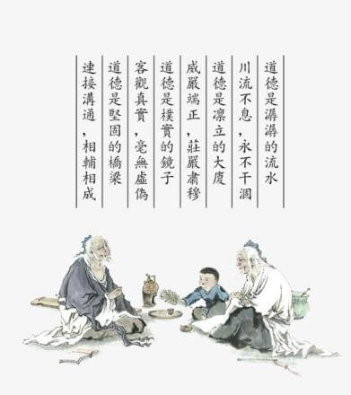

为什么要弘扬道德?
所有这些，目的只有一个，就是在整个社会营造出一种以德为荣、以德为美、健康向上的大环境、大气候，创建出一种人与人之间礼尚往来、以礼相待、和谐相处、和睦共存的良好的生存氛围和社会氛围。
道
德
讲
堂

Slide 23
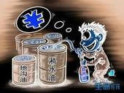
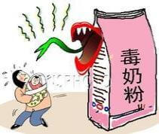
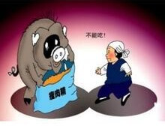
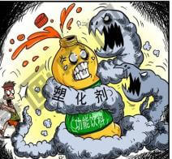
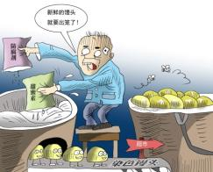
为什么要弘扬道德?
怵目惊心的食品安全事件

Slide 24
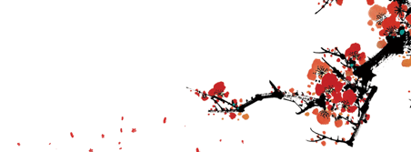
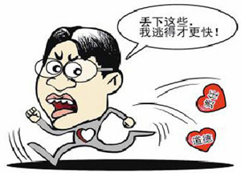
“范跑跑”事件
道
德
这件事给国人带来了一场道德大地震,它揭示出我国事实上存在的公共道德危机。公共道德是托浮法律有效运作的境域,二者的辩证关系使法律对公共道德危机的干预成为可能。范跑跑"事例作为我国公共道德危机的征兆,是我国对公共道德进行反思和推动对话的机遇。
危
机

Slide 25

当前道德现状
随着中华传统文化在当代中国的逐渐衰落以及西方文化的日益渗透，中国人的思维与行为模式发生了剧烈的变迁，尤其是在当今社会，仔细观察一些中国人的行为，我们惊奇地发现中国人变了！陌生了！
拜金主义
社会诚信
冷漠心理

Slide 26


怎样弘扬道德？
爱国守法
2001年10月，国家发布了《公民道德建设实施纲要》，确定了公民基本道德规范，即：爱国守法、明礼诚信、团结友善、勤俭自强、敬业奉献。
敬业奉献
明礼诚信
公民基本
道德规范
勤俭自强
团结友善
Notes:
https://www.ypppt.com/

Slide 27
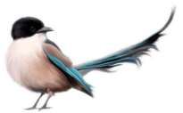
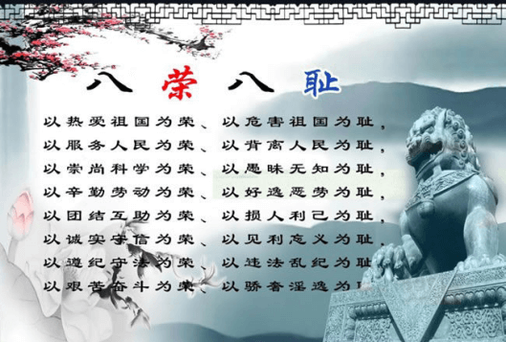
怎样弘扬道德？
2006年3月，胡锦涛总书记提出了“八荣八耻”，教导全国人民以什么为荣，以什么为耻。

Slide 28

孝文化

Slide 29



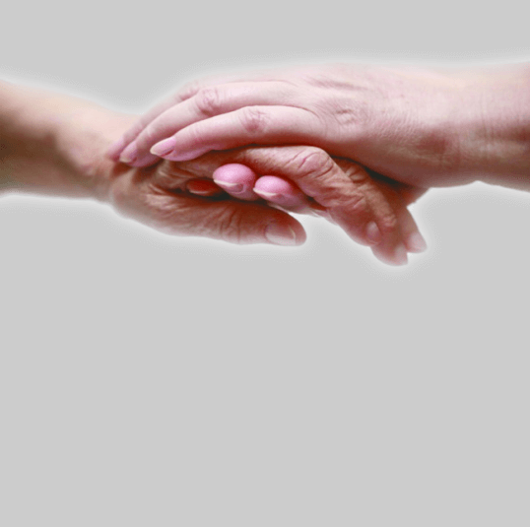

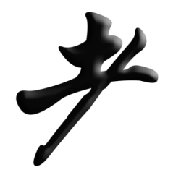
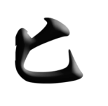
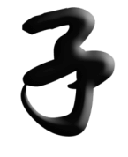
首先,我们来看“孝” 这个字
孝，这个字，是会意字，是古人智慧的结晶
这个字上面是“老” 字头
下面是子
说明老一代和子一代是融成一体的，这就是孝。

Slide 30
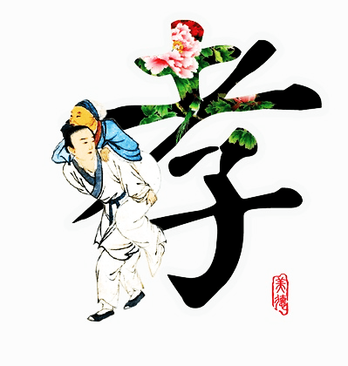
我们再看，这个字就好象一个儿子背着一个老子。
所以上一代念念想着如何栽培好下一代，才能对他的父母、他的祖先有所交代，甚至于是对社会教出一个好孩子，也是对社会有所交代。
而孩子念念背着父母，也就是说念念把奉养父母的责任扛在肩上，时时想着父母，如何让父母更快乐，生活更圆满。
所以古人用字形就向我们诠释了“孝”字的真谛。

Slide 31
古代孝子
古
元代郭居敬辑录古代24个孝子的故事，编成《二十四孝》。后来的印本都配上图画，通称《二十四孝图》，成为宣扬孝道的通俗读物。
-------看几个二十四孝中的故事

Slide 32
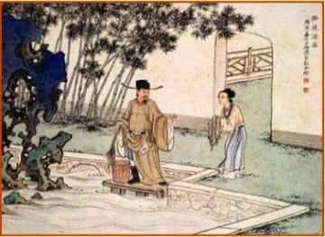
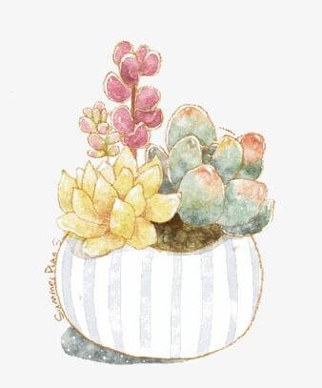
涤亲溺器
孟子曰：“事孰为大？事亲为大。”意思是说，什么事最重大？侍奉父母最重大。为什么呢？古德说：水有源，木有本，父母者，人子之本源也。孝本于天性。黄庭坚成名和做官之后仍不忘本，所以他的事业才长久，名垂千古，正是有源头之水，有根本之木啊！
黄庭坚
北宋分宁（今江西修水）人，著名诗人、书法家。虽身居高位，侍奉母亲却竭尽孝诚，每天晚上，都亲自为母亲洗涤溺器（便桶），没有一天忘记儿子应尽的职责。

Slide 33
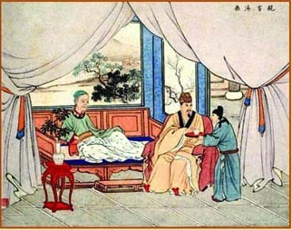
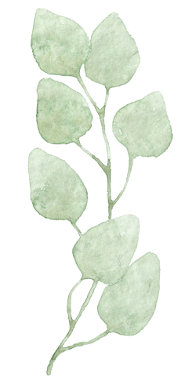
亲尝汤药
汉文帝虽贵为天子，却成为久病床前的孝子。他的耐心、他的柔和、他的勤劳、他的体贴，真正做到《弟子规》的“亲有疾，药先尝，昼夜侍，不离床”。示范久病床前有孝子！
汉文帝刘恒
汉高祖第三子，为薄太后所生。高后八年（前180）即帝位。他以仁孝之名，闻于天下，侍奉母亲从不懈怠。母亲卧病三年，他常常目不交睫，衣不解带；母亲所服的汤药，他亲口尝过后才放心让母亲服用。他在位24年，重德治，兴礼仪，注意发展农业，使西汉社会稳定，人丁兴旺，经济得到恢复和发展，他与汉景帝的统治时期被誉为“文景之治”。

Slide 34
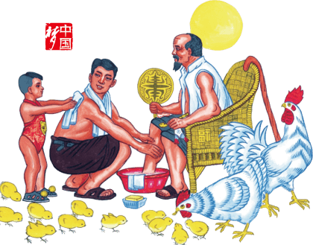
现代孝子
今
--中国领袖的孝
--现代人的孝

Slide 35
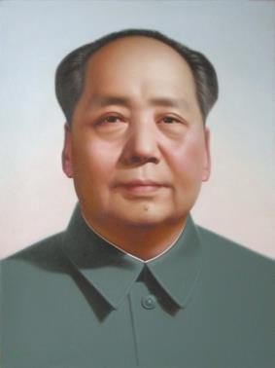
中国领袖的孝
毛泽东
毛泽东对母亲感情很深。1918年他从长沙赴北京前夕，十分挂念生病的母亲，特地请人开了一个药方寄给舅父。次年春特返回长沙，把母亲接来就医。10月5日，毛泽东的母亲病逝，终年五十二岁。毛泽东日夜兼程从长沙赶回韶山守灵，并和泪写下一篇情义深长的《祭母文》。
“吾母高风，首推博爱。 远近亲疏，一皆覆载。恺恻慈祥，感动庶汇。 爱力所及，原本真诚。不作诳言，不存欺…”

Slide 36

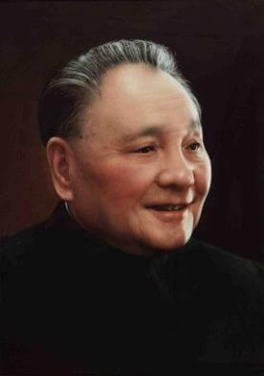
中国领袖的孝
邓小平
夏伯根是邓小平的继母，邓小平对正直、善良、勤劳、肯干的继母特别敬重和爱戴。邓小平调中央工作后，他把继母接到北京承担起赡养继母的义务，邓小平夫妇待她如亲母，从不分你我，在饮食、卫生、穿戴等生活的各个方面，十分周全的照顾老人、安抚老人、使她晚年心情愉快。夏伯根老人能够高寿，与邓小平夫妇对她几十年如一日的爱戴、敬重、关心、照顾是分不开的。

Slide 37
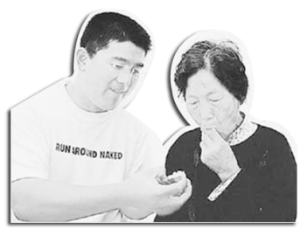
现代人的孝
田世国
感动中国2004年度人物中有一位孝子，他的孝行感动全中国，他叫田世国，是一名广州市的律师，男，38岁。2004年他的母亲患尿毒症，他得知母亲最好的治疗方式是移植一个健康的肾脏，就毅然决定瞒著母亲，将自己的一个肾脏移植给妈妈。去年 9月29日，在上海医院，母植子肾手术成功，二人都已经康复出院。正是：“慈母身上肾，孝子一片心”。田世国，把生命的一部分回馈给病危的母亲，至今不让母亲知道，他的孝行，让天下所有的母亲含泪微笑，他的真情唤起天下所有儿女的孝心。
感动中国人物评选”委员会对田世国的评价是：
孝顺、孝心、孝道，是今天社会转型期人际间情感疏离的感召。小羊有跪乳之恩，乌鸦有反哺之义。捐肾救母，大亲、大情、大义。
中央电视台对这位元孝子的宣传、表彰报导，唤起全国人民的孝心。孝，在感动中国！
孔子说：“教民亲爱，莫过于孝”（《孝经·广要道章》）意思是说，教人民相亲相爱，莫过于推行孝道了。

Slide 38
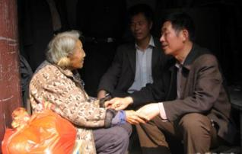
李世同
现代人的孝
古代的官员和读书人会孝敬父母，而带动当时的风气。而今2005年中国评出十大孝子。其中有一位，名叫李世同，文化程度：大学，是经济师。他担任河南省杞县政协副主席。这位孝子，他的爱心遍及全县的老人。几年来，他深入50多个行政村调查，了解乡村老人的真实生活状况,调查的资料达20多万字。他统计出，这些村子里的老人，生活愉快 者占20%,一般情况者占20%，受委屈、招嫌弃者占40%，受虐待遗弃者占20%。他还统计出，这些农村老人，自己劳动养活自己的占 70%；一半靠自己一半靠子女供养的占20%；完全由子女养活的占10%。鉴于这种情况，他发起组织成立”敬老孝老志愿者活动协会”，开展多种形式的敬老孝老活动。
例如，举行“敬老孝老思想教育报告会”60多场，直接受教育的群众 7万多人。他直接关怀帮助解决老人子女纠纷案件 200多起。发动开展“敬老孝老思想教育进万家”的活动等等。这位孝子，被称为精神文明建设的使者，老年人的贴心人，敬老孝老的楷模，爱心功臣。在他的带动下，敬老孝老志愿者队伍已发展到 300余人了。
孔子在《孝经》中说：“教民亲爱，莫善于孝”。意思是说：教人民相亲相爱，莫过于推行孝道了。

Slide 39


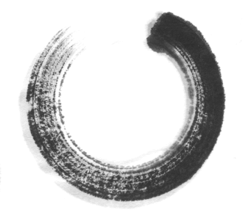
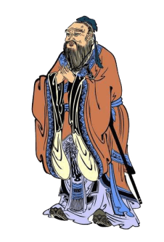
为何要孝
儒家──晓之以要理
孝
两千多年前，在中国春秋时代，”至圣先师”孔子和他的学生们就讨论了这个问题。
一天，孔子闲坐著，他的学生曾参（曾参，就是曾子，《大学》的作者）在旁边侍奉。孔子问曾参：先王有至德要道，以顺天下，民用和睦，上下无怨，汝知之乎？
意思是说，前代帝王有至高无上的德行，极为重要的道理，去教化天下百姓，使人民和睦，尊贵和卑微的人都能相安，没有怨言，你知道这个至德要道是什么吗？
曾参听到老师讲这么重要的问题，立刻恭恭敬敬地站起来，离开座位。他到孔子面前说：”弟子不聪敏，哪能知道这种至德要道呢！请夫子详细讲解。”
孔子这么一问，曾参这么一请教，就引出了宇宙的精华，做人的根本──孝。
孝，
是儒家伦理思想的核心，
是千百年来中国社会维系家庭关系的道德准则，
是中华民族的传统美德,是我中华民族传统文化之精髓

Slide 40

为何要孝
佛家──述之以恩德
释迦牟尼佛，
原本是古印度迦毗罗卫国（即现在的尼泊尔）的太子，名叫悉达多。佛教，是释迦牟尼佛的教育，跟中国的儒家是孔夫子的教育一样。
释迦牟尼佛一生讲经说法49年，其中他讲了一部《父母恩重难报经》。这部不朽的经典，详细记述了妇女从怀胎一月至十月所经历的辛苦，胎儿吸收母亲精华生长的情况。释迦牟尼佛以佛眼观众生的疾苦，比现在Ｘ光透视更清楚。佛阐述父母对儿女的恩德，特别是以母亲为例，说出父母对子女的十种深厚恩德：

Slide 41
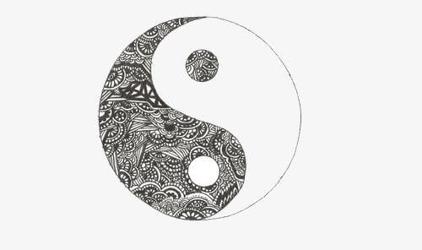
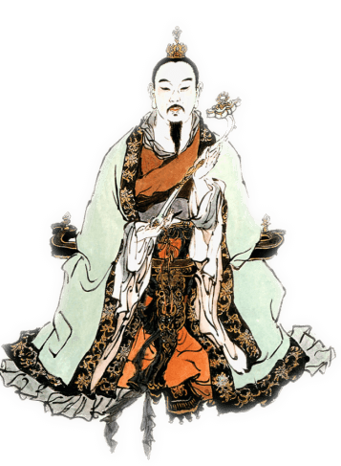
为何要孝
道家──明之以因果
道家的代表人物是老子，又称太上老君。老子与孔子都是周朝时代的人。孔子曾经向老子请教过”道德的本源”及礼乐制度。孔子对这位太上老君是十分尊敬的。
这位太上老君有一篇教人改恶行善的《太上感应篇》。文章中说道：”太上曰：祸福无门，惟人自召。善恶之报，如影随形。”这里指出善有善报，恶有恶报，福和祸都是自己造作，自己招来的。因此他教导人要”忠孝友悌，正己化人”。
太上老君还说：所谓善人，人皆敬之，天道佑之，福禄随之，众邪远之，神灵卫之，所作必成。意思是说，行善之人起码是忠孝友悌都做到（能忠效国家，孝敬父母，友爱兄弟姐妹）。这样的人，人人尊敬他，上天会保佑他，福禄不求自来，凶事会远避他，神灵会卫护他，他做任何事都能成功的。

Slide 42


为何要孝
道家──明之以因果
所以，吕祖(即吕洞宾)在著名的”劝孝文”中说：“我能孝，自无逆子。子能孝，自无逆孙，绳绳克继，叶叶永昌，善孰大焉，利孰厚焉。”意思是说，我能孝顺，给孩子做好榜样，自然没有不孝的儿子，儿子能孝顺，自然没有不孝的孙子。一代传一代，这是最大的善事。这是最丰厚的利益了。
利孰厚焉。
善孰大焉，
叶叶永昌，
绳绳克继，
自无逆孙。
子能孝，
自无逆子。
我能孝，
劝孝文

Slide 43
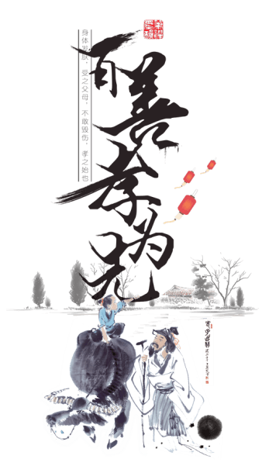
如何行孝
对孝的实行归结为三条：
壹·孝养父母之身
贰·孝养父母之心
叁·孝养父母之志

Slide 44

送吉祥

Slide 45
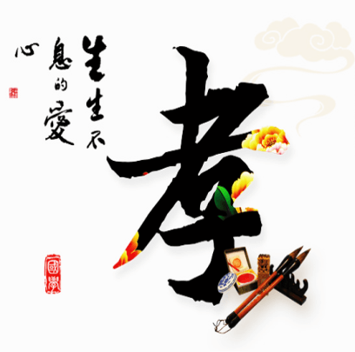
孝，是中华传统文化的精华，是一切圣贤教育的核心，是做人的根本，是家庭幸福的源泉。“忠臣出孝子之门”，国家的栋梁，来自于孝子。传承、弘扬孝道，是利国利世利民的事。
希望我们每一个人，都能成为孝子！

Slide 46
讲道德其实很容易
德
“勿以善小而不为”，只要我们大家都从小事做起、从自身做起，怀着对亲人、对他人、对社会的责任感和感恩之心，处处信仰道德、学习道德、传承道德、践行道德、实证道德，我们的国家和社会一定会越来越好，越来越美！

Slide 47
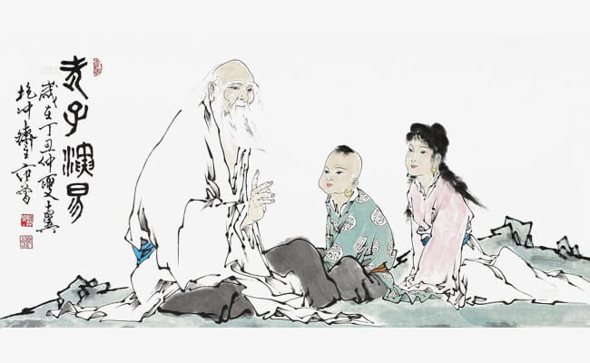
做一个有道德的人！

Slide 48

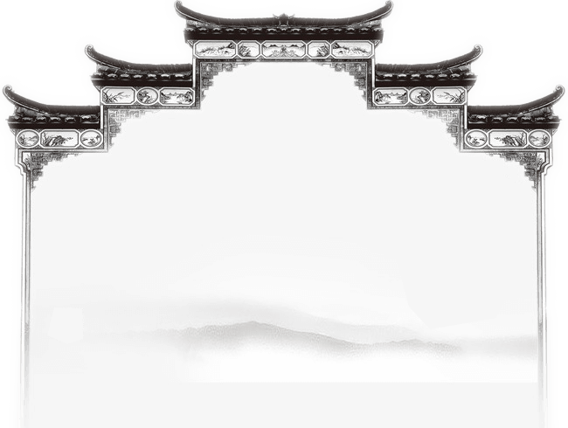
温馨提醒
认真践诺
慎重许诺
对事负责
对人守信
言而有信
以诚待人

Slide 49
谢谢
感谢您的耐心观看

Slide 50
更多精品PPT资源尽在—优品PPT！
www.ypppt.com
PPT模板下载：www.ypppt.com/moban/ 节日PPT模板：www.ypppt.com/jieri/
PPT背景图片：www.ypppt.com/beijing/ PPT图表下载：www.ypppt.com/tubiao/
PPT素材下载： www.ypppt.com/sucai/ PPT教程下载：www.ypppt.com/jiaocheng/
字体下载：www.ypppt.com/ziti/ 绘本故事PPT：www.ypppt.com/gushi/
PPT课件：www.ypppt.com/kejian/
Notes:
模板来自于 优品PPT https://www.ypppt.com/

